Slide 1
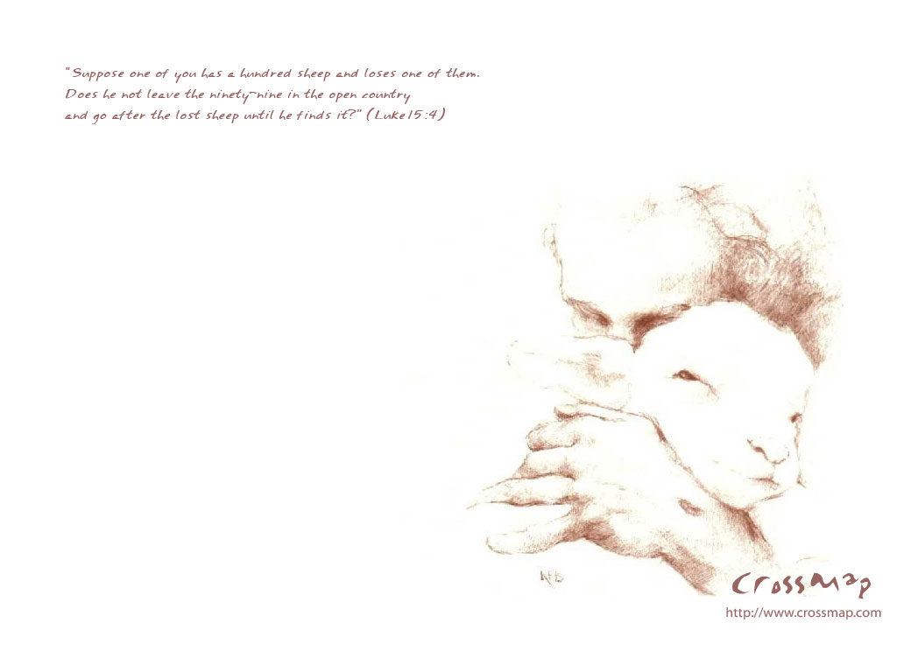
耶穌愛我 我知影
聖經所講是真正
細漢囝仔雖軟弱
耶穌會救有替贖

Slide 2
主耶穌愛我
主耶穌愛我
主耶穌愛我
祂認識我的名

Slide 3
耶穌愛我相同行 在我身邊免驚惶
我若愛祂到路尾 祂必導我見天父

Slide 4
主耶穌愛我
主耶穌愛我
主耶穌愛我
祂認識我的名

Slide 5
耶穌犧牲祂自己
天門為咱來打開
所有罪過祂洗盡
使祂兒女入內面

Slide 6
主耶穌愛我
主耶穌愛我
主耶穌愛我
祂認識我的名

Slide 7
來認識耶穌
來親近耶穌
來相信耶穌
主耶穌真愛你

